Slide 1

Τα 3R – Προστατεύουμε το περιβάλλον
Μικρές πράξεις – Μεγάλη αλλαγή

Slide 2
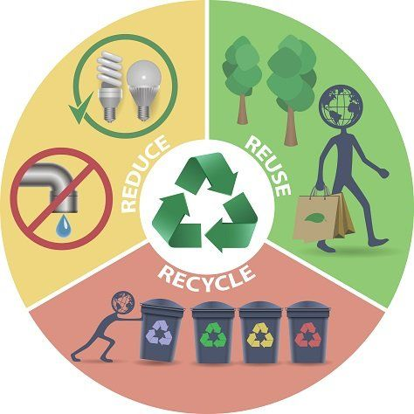
Τι σημαίνουν τα 3R;
Reduce = μειώνω
Reuse = ξαναχρησιμοποιώ
Recycle = ανακυκλώνω

Slide 3
Reduce - μειώνω
Χρησιμοποιώ λιγότερα
Δεν πετάω άσκοπα
Παραδείγματα:
Παίρνω παγούρι αντί για πλαστικό μπουκάλι
Λέω όχι στις πολλές σακούλες

Slide 4
Reuse - Ξαναχρησιμοποιώ
Χρησιμοποιώ κάτι ξανά
Δεν το πετάω αμέσως
Παραδείγματα:
Κουτί γίνεται μολυβοθήκη
Βάζο γίνεται αποθήκη

Slide 5
Recycle - Ανακυκλώνω
Πετάω στον σωστό κάδο
Δίνω νέα ζωή στα υλικά
Παραδείγματα:
Χαρτί → μπλε κάδος
Γυαλί → πράσινος κάδος

Slide 6
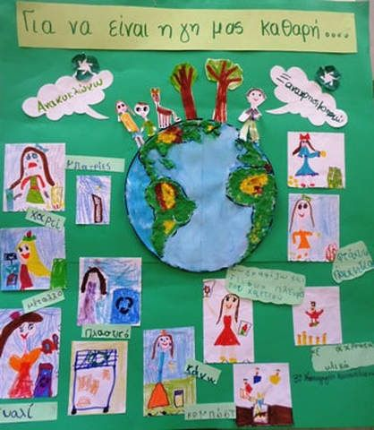
Εγώ μπορώ να…
Μειώνω τα σκουπίδια
Ξαναχρησιμοποιώ αντικείμενα
Ανακυκλώνω σωστά

